Slide 1

Знакомство с Visual Studio Code для Python
Visual Studio Code — самый популярный редактор кода. Python — второй по популярности язык программирования. Вместе они создают мощную и легковесную среду разработки, увеличивая производительность на 30-50%.

Slide 2
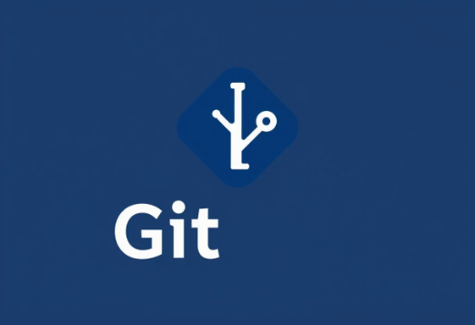
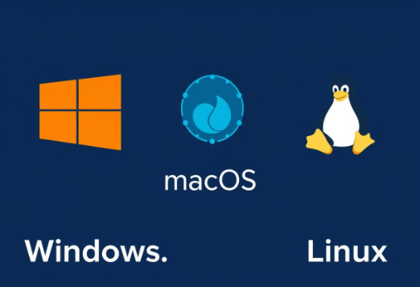

Почему VS Code? Ключевые преимущества
Кроссплатформенность
Открытый исходный код
Встроенная поддержка Git
Работает на Windows, macOS, Linux.
Бесплатное использование и обширная экосистема.
Удобный контроль версий.

Slide 3




Установка и начальная настройка
Загрузка VS Code
Загрузите VS Code с code.visualstudio.com.
Установка Python
Установите Python 3.9+.
Настройка интерпретатора
Выберите интерпретатор Python.

Slide 4
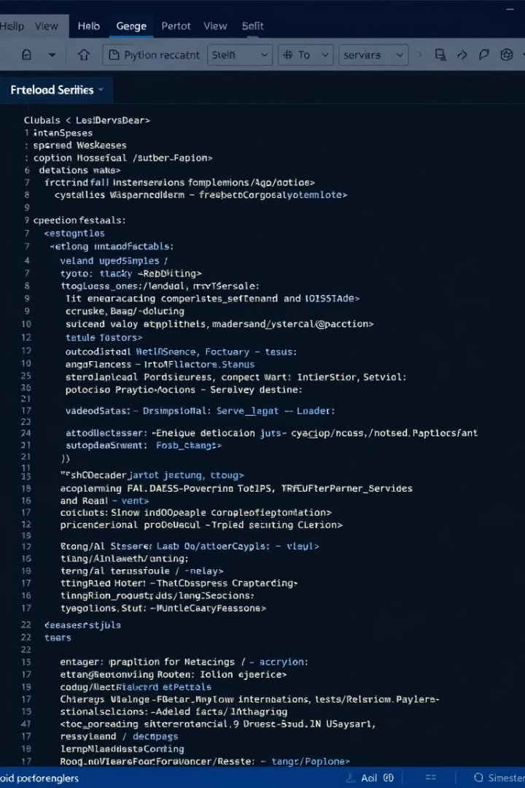




Расширение Python и основные функции
IntelliSense
Автодополнение кода, проверка типов.
Линтинг и форматирование
Поддержка Pylint, Flake8, Black, autopep8.
Jupyter Notebook
Интерактивные окна.
Рефакторинг кода
Переход к определениям.

Slide 5
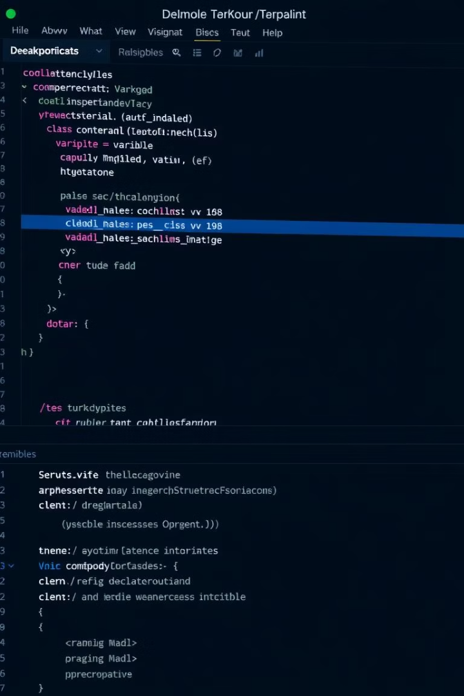
Эффективная отладка кода
1
Точки останова
Установка одним кликом.
2
Пошаговое выполнение
Шаг за шагом (F10, F11).
3
Просмотр переменных
В реальном времени.
4
Стек вызовов
Анализ локальных переменных.

Slide 6
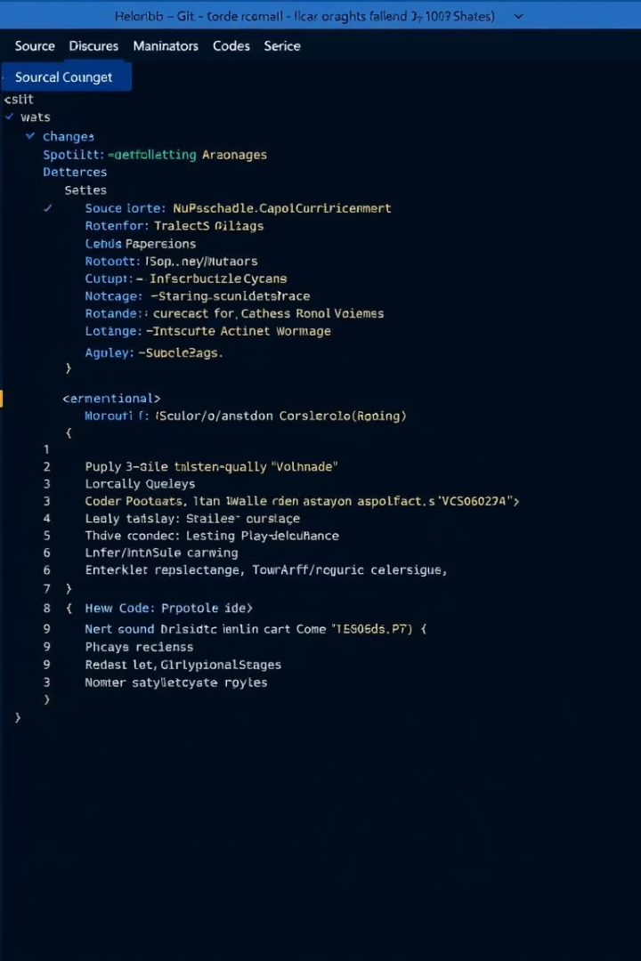
Интеграция с Git для контроля версий
Панель "Source Control"
Управление ветками
Создание, слияние (merge).
Отслеживание изменений, staging, коммиты.
Удаленные репозитории
Push/Pull из GitHub, GitLab.

Slide 7
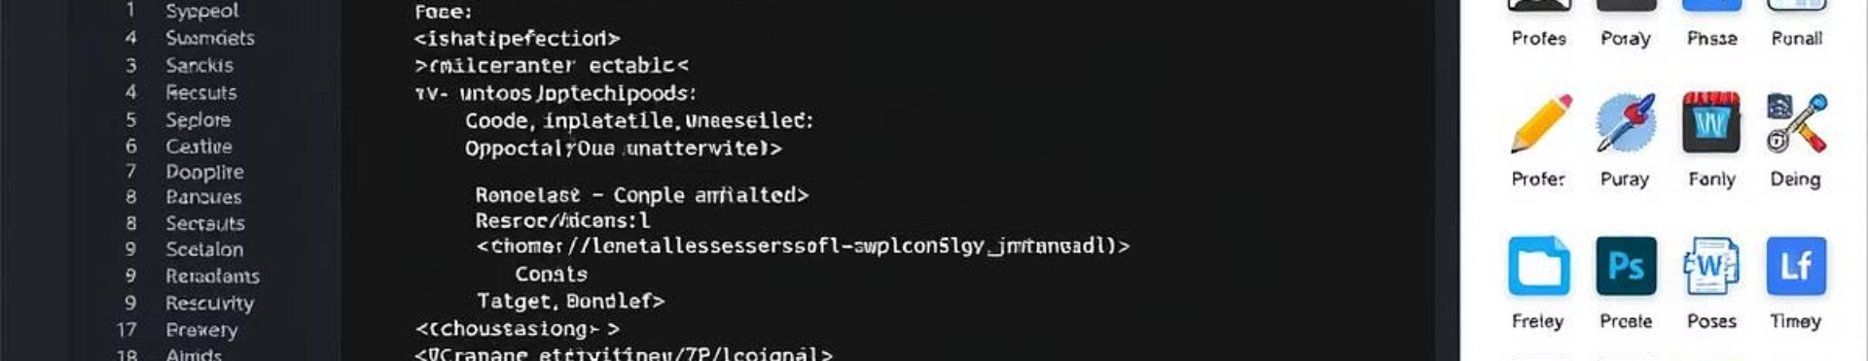




Расширенные возможности и кастомизация
Горячие клавиши
Интегрированный терминал
Удаленная разработка
Темы оформления
Настраиваемые сниппеты.
PowerShell, Bash.
WSL, SSH, Docker Containers.
One Dark Pro, Material Icon Theme.

Slide 8

Заключение и полезные ресурсы
VS Code — универсальный инструмент для Python-разработчиков, значительно повышающий удобство и скорость разработки.
Официальная документация
Изучите документацию VS Code.
Онлайн-сообщества
Используйте форумы для поддержки.
Практика
Применяйте знания на практике.

